Slide 1
স্বাগতম

Slide 2
শিক্ষক পরিচিতিঃ
মুহাম্মাদ আঃ মোমিন মন্ডল
এম. এস. এস, বি পি এড
সহকারী শিক্ষক ( শারীরিক শিক্ষা )
থুপসারা সেলিমীয়া দাখিল মাদ্রাসা,
কালাই, জয়পুরহাট ।

Slide 3
পাঠ পরিচিতি
শ্রেণিঃ ৯ম
বিষয়ঃ শারীরিক শিক্ষা, স্বাস্থ্যবিজ্ঞান ও খেলাধুলা
অধ্যায়ঃ ৮ম
পাঠঃ ১ ম
সময়ঃ ৪৫ মিনিট
তারিখঃ ০২/০৫/২০১৮

Slide 4
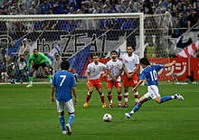
এসো আমরা কিছু ছবি দেখি ।
ফুটবল খেলা

Slide 5
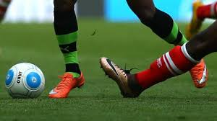
ফুটবল খেলা

Slide 6
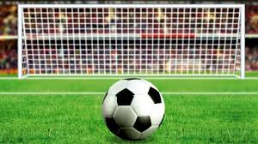
ফুটবল খেলা

Slide 7
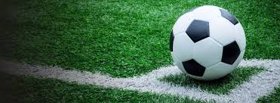
ফুটবল

Slide 8
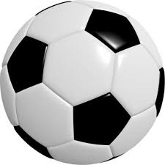
ফুটবল

Slide 9
আজকের পাঠঃ
ফুটবল

Slide 10
শিক্ষন ফলঃ
এই পাঠ শেষে শিক্ষার্থীরা ……….
ফুটবল খেলার উৎপত্তি সম্পর্কে বলতে পারবে ।
FIFA- সম্পর্কে বলতে পারবে ।
ফুটবল খেলার বিভিন্ন আইন -কানুন সম্পর্কে বলতে পারবে ।

Slide 11
পাঠ উপস্থাপনঃ
ফুটবল খেলা অতি প্রাচীন । কালের বিবর্তনে এ খেলা বর্তমানে আধুনিক খেলায় পরিণত হয়েছে । আধুনিক ফুটবল খেলার উৎপত্তি ইংল্যান্ডে । এই খেলার আইন-কানুন প্রণয়ন হয় ইংল্যান্ডেই । ফুটবল খেলার আন্তর্জাতিক নিয়ন্ত্রণ সংস্থার নাম –FIFA ( ফেডারেশন ইন্টারন্যাশনাল দ্যা ফুটবল অ্যাসোসিয়েশন ) । ১৯০৪ সালের ২১ মে প্যারিসে এই সংগঠনটি আত্মপ্রকাশ করে ।
ফুটবল বর্তমানে বিশ্বে সর্বজনীন খেলা । এ খেলার আইন- কানুন ১৭ টি । নিম্নে বিশেষ বিশেষ আইন- কানুন বর্ণনা করা হলো---

Slide 12
০১/ মাঠঃ ফুটবল খেলার আইনের প্রথমটি হলো মাঠ । মাঠের দৈর্ঘ্য সর্বোচ্চ ১৩০ গজ, সর্বনিম্ন ১০০ গজ । প্রস্থ সর্বোচ্চ ১০০ গজ , সর্বনিম্ন ৫০ গজ ।
আন্তর্তজাতিক পর্যায়ে মাঠের মাপ হবে তিনটি যথা –
ক-- দৈর্ঘ্য- ১২০ গজ, প্রস্থ-৮০ গজ
খ-- দৈর্ঘ্য- ১১৫ গজ, প্রস্থ-৭৫ গজ
গ-- দৈর্ঘ্য- ১১০ গজ, প্রস্থ-৭০ গজ

Slide 13
০২/ খেলার বলঃ
বল হবে গলাকার। চামড়া বা ঐ জাতীয় বস্তু দ্বারা তৈরি হবে । হাওয়া দ্বারা পরিপূর্ণ থাকবে ।

Slide 14
০৩/ খেলোয়াড়ের সংখ্যঃ
একটি দল ১৮ জন খেলোয়াড়ের সমন্বয়ে গঠেত হবে । ১১ জন মাঠে খেলবে বাকি ০৭ জন অতিরিক্ত খেলোয়াড় হিসেবে মাঠের বাইরে থাকবে ।

Slide 15
০৪/ খেলোয়াড়ের সরঞ্জামঃ শার্ট বা জার্সি, হাফ প্যান্ট ,মোজা, শিনগার্ট ও বুট ।
০৫/ রেফারিঃ খেলা পরিচালনার জন্যে একজন রেফারি থাকবে ।

Slide 16
০৬/ ডেপুটি রেফারিঃ ০২ জন ডেপুটি রেফারি থাকবে । এছাড়া মাঠের বাইরে ১ জন চতুর্থ রেফারি থাকবেন ।
০৭/ খেলার সময়ঃ আন্তর্জাতিক ও জাতীয় পর্যায়ে খেলার সময় প্রতি অর্ধে ৪৫ মিনিট ,মাঝে বিরতি ১৫ মিনিট ।

Slide 17
০৮/ খেলা আরম্ভঃ ফুটবল খেলা কিক অফের মাধ্যমে শুরু হয় ।
০৯/ বল খেলার মধ্যে ও বাইরেঃ বল গড়িয়ে বা শূন্য দিয়ে সম্পূর্ণভাবে গোল লাইন বা টাচলাইন যখন অতিক্রম করে তখন সে বলকে খেলার বাইরে ধরা হয় । বল দাগের উপর থাকলে খেলার মধ্যে গণ্য হবে ।

Slide 18
১০/ গোল হওয়াঃ
১১/ অফ সাইডঃ

Slide 19
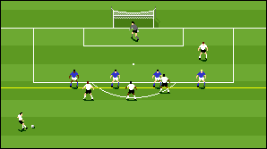
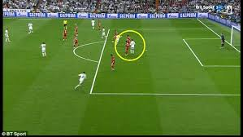
অফ সাইড

Slide 20
১২/ ফাউল ও অসদ আচারণঃ ফাউল বা অসদ আচারণ হলে দুই ধরনের কিক দেওয়া হয় ।
ক > ডাইরেক্ট ফ্রি কিক, খ > ইনডাইরেক্ট ফ্রি কিক ।
নিচের ১০ টি অপরাধের জন্য প্রত্যক্ষ বা ডাইরেক্ট ফ্রি কিক দেওয়া হয় ---
বিপক্ষ খেলোয়াড়কে লাথি মারা বা লাথি মারার চেষ্টা করা ।
বিপক্ষ খেলোয়াড়কে ল্যাং মারা ।
বিপক্ষ খেলোয়াড়ের উপর লাফানো ।
বিপক্ষ খেলোয়াড়কে আক্রমন করা ।
বিপক্ষ খেলোয়াড়কে আঘাত করা বা আঘাত করার চেষ্টা করা ।
বিপক্ষ খেলোয়াড়কে ধাক্কা মারা।
বল খেলার পূর্বে বিপক্ষের খেলোয়াড়ের সাথে সংঘর্ষ করা ।
বিপক্ষ খেলোয়াড়কে ধরে রাখা ।
বিপক্ষ খেলোয়াড়কে থুতু মারা ।
বল হাত দিয়ে ইচ্ছাকৃতভাবে ধরা, বহন করা, আঘাত করা বা সামনে চালিত করা।গোল কিপারের জন্য এই নিয়ম পেনাল্টি এরিয়ার ভিতর প্রযোজ্য নয় ।

Slide 21
১৩/ ফ্রি কিকঃ যে কিকে সরাসরি গোল হয় তাকে প্রত্যক্ষ ফ্রি কিক বলে। যে কিকে সরাসরি গোল হয় না তাকে পরোক্ষ ফ্রি কিক বলে।
১৪/ পেনাল্টি কিকঃ
১৫/ থ্রোয়িং
১৬/ গোল কিকঃ
১৭/ কর্নার কিকঃ

Slide 22
একক কাজঃ
FIFA - কি এবং কত সালে আত্মপ্রকাশ করে ?

Slide 23
মূল্যায়নঃ
ফুটবল খেলার আইন –কানুন কয়টি ?
ক) ১৫ টি খ) ১৬ টি
গ) ১০ টি ঘ) ১৭ টি
উত্তরঃ
ঘ) ১৭ টি

Slide 24
ধন্যবাদ

